Slide 1

Ростовский Государственный Университет Путей Сообщения
ПОБЕДИТЕЛИ
конкурса изобразительного искусства
в рамках межфакультетского фестиваля
«Студенческая весна – 2022»

Slide 2
Номинация:
Культурное наследие народов России

Slide 3
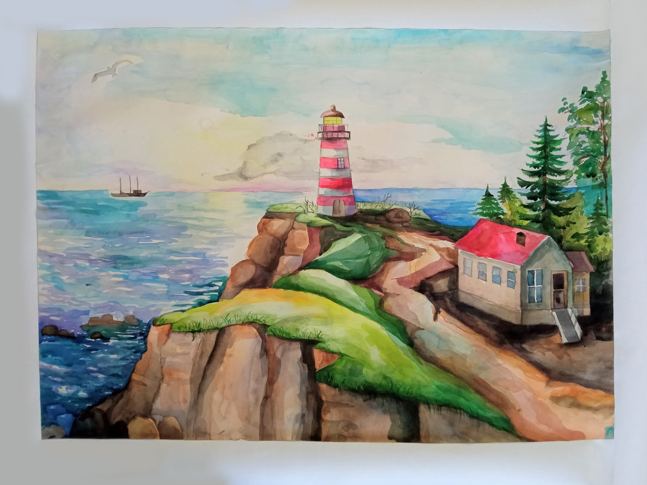
Жукова Мария
Гуманитарный
факультет
1 место

Slide 4
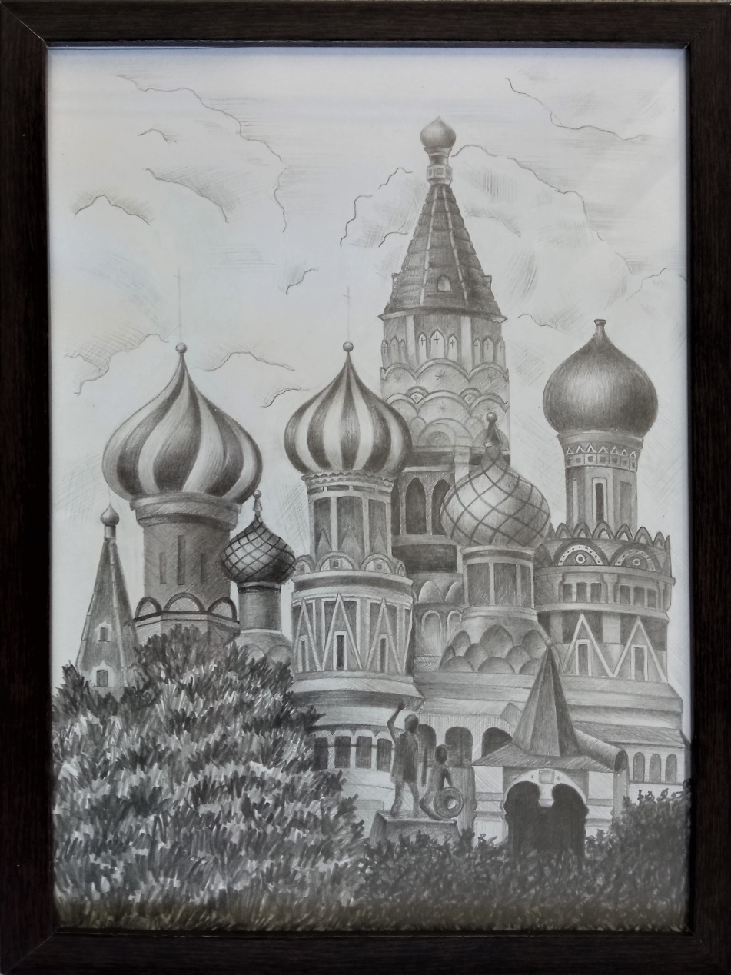
Чечуева Софья
Факультет
Дорожно-строительные машины
2 место

Slide 5
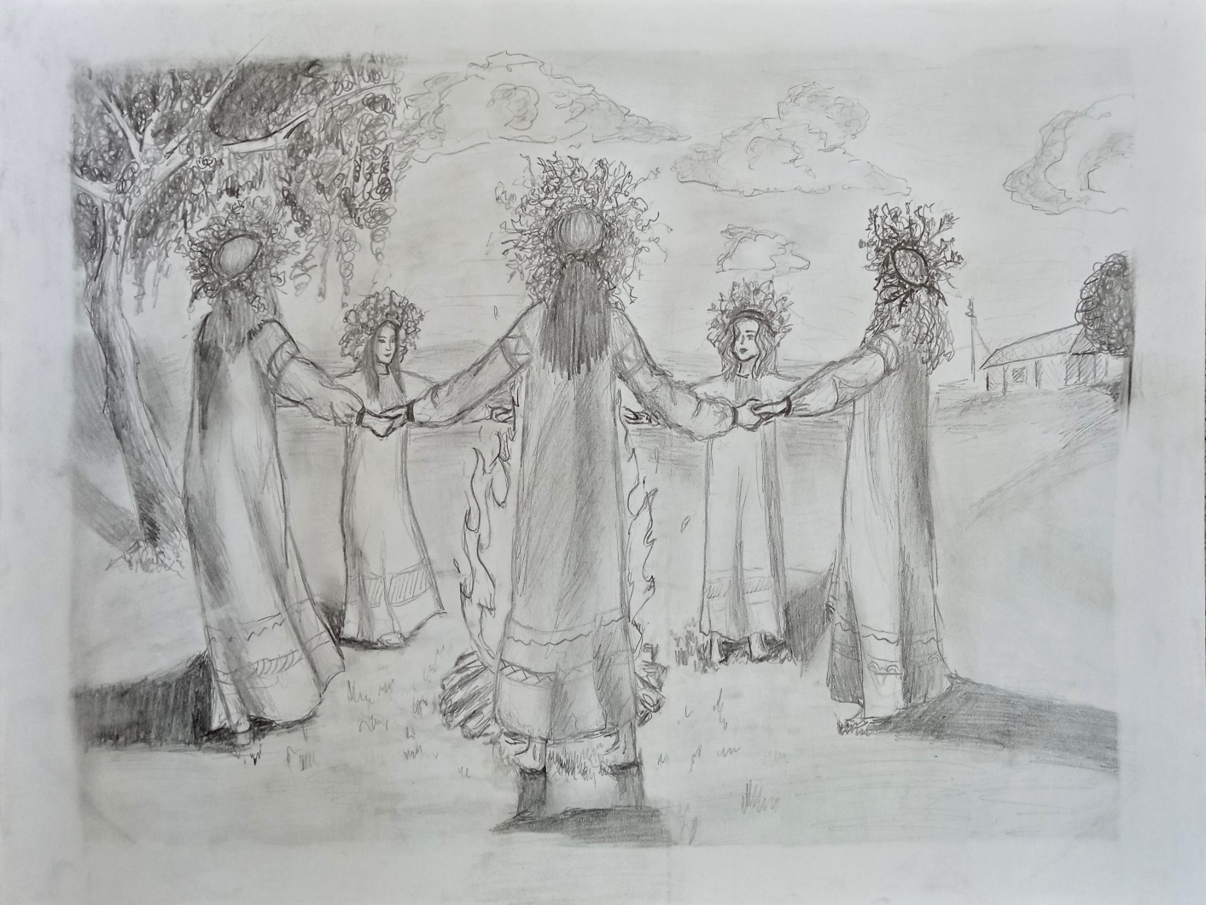
Филипская Эльвира
Гуманитарный
факультет
3 место

Slide 6
Номинация:
Страницы культуры
Донского края

Slide 7
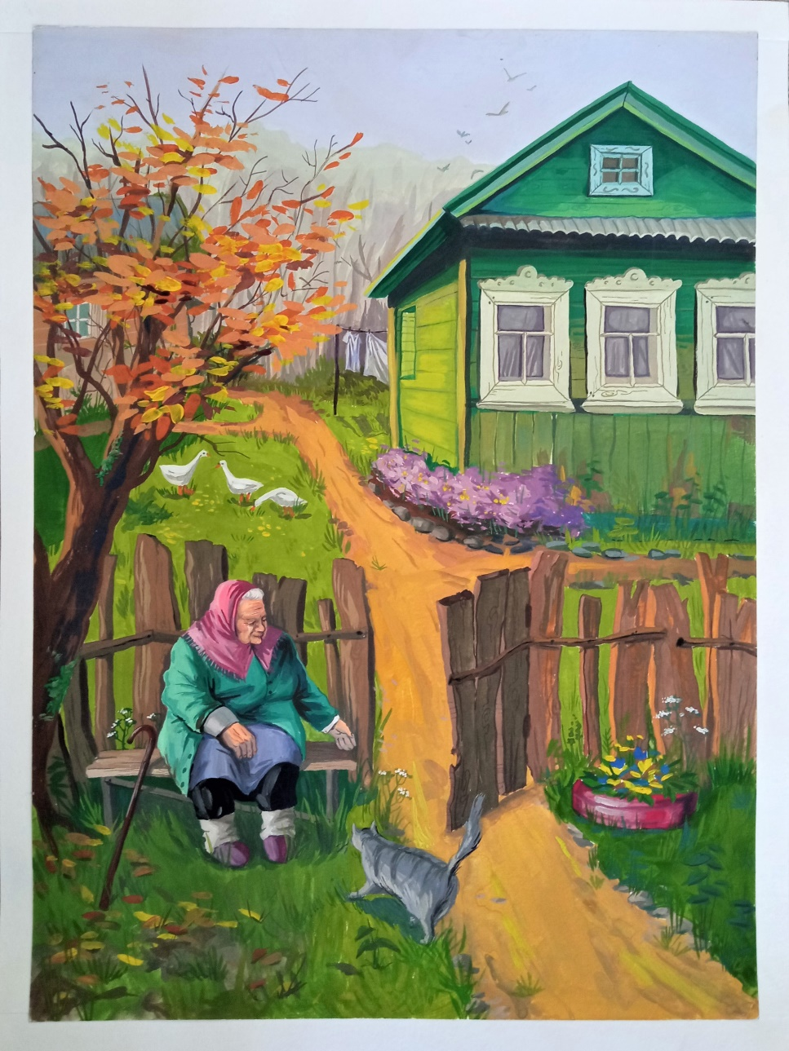
Фролов Артем
Электромеханический факультет
1 место

Slide 8
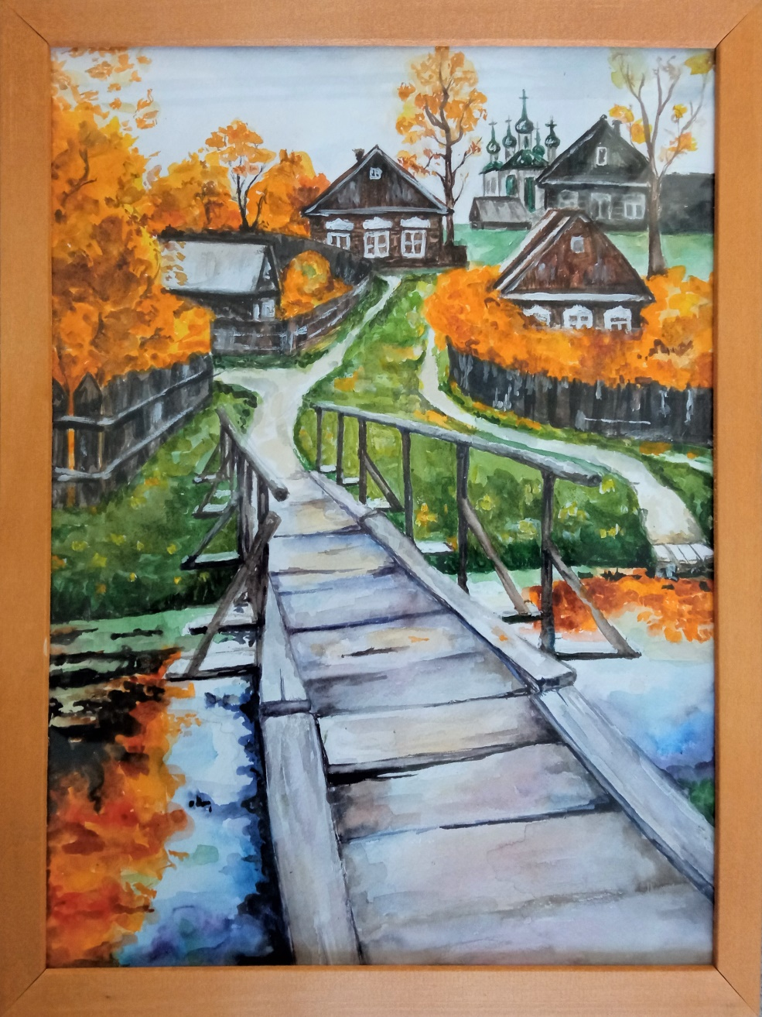
Бочарникова Мария
Строительный
факультет
2 место

Slide 9
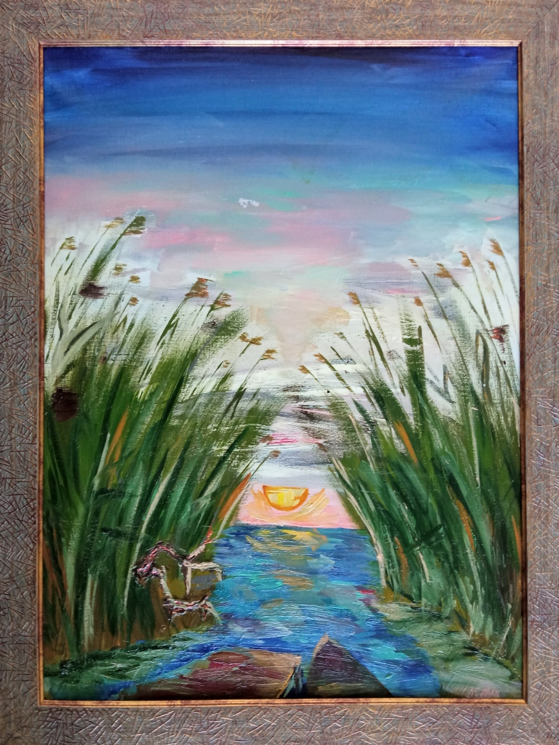
Медведева Ольга
Строительный
факультет
3 место

Slide 10
Номинация:
Единство – это мы (многонациональное студенчество РГУПС)

Slide 11
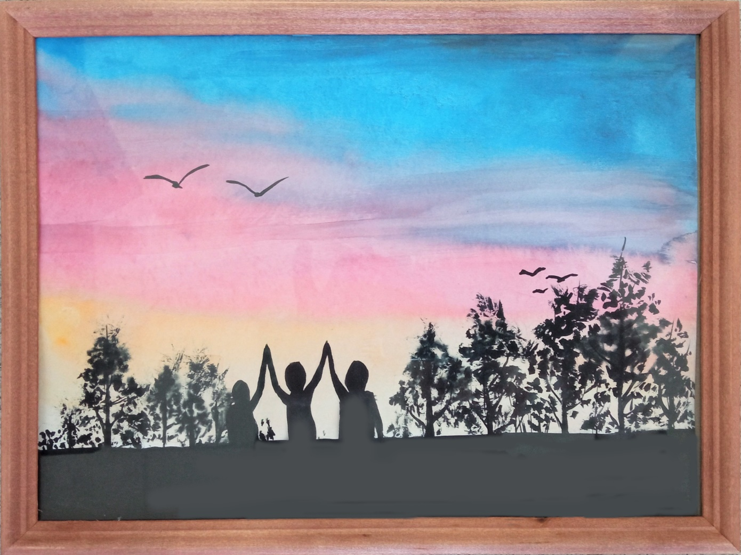
Красный Михаил
Строительный
факультет
1 место

Slide 12
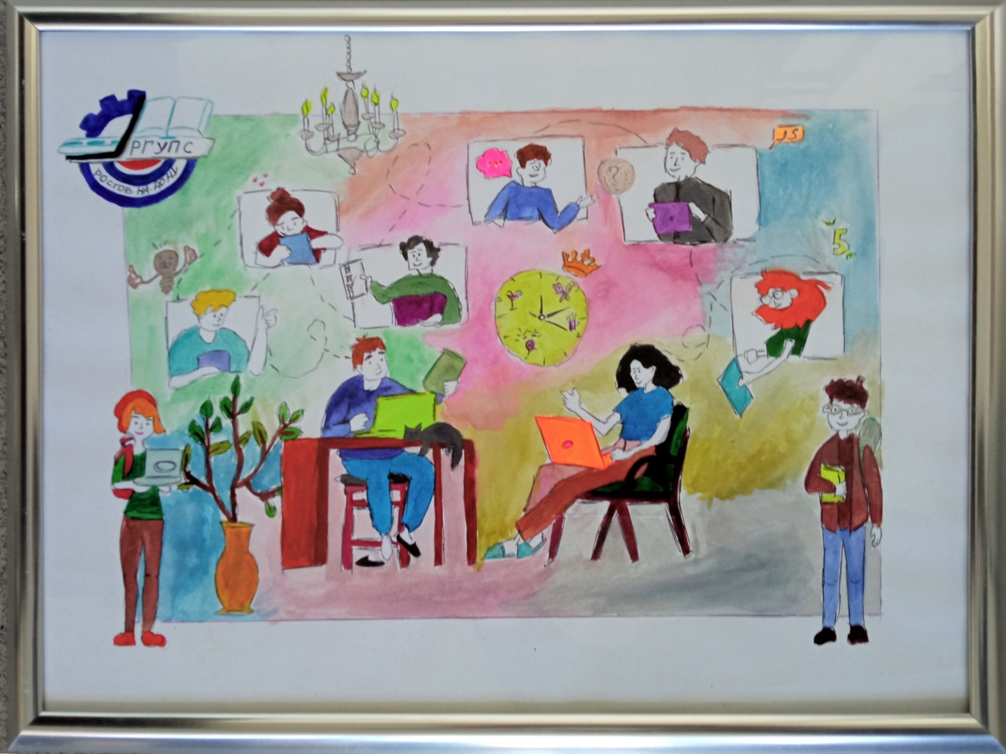
Лобанова Ольга
Факультет
Информационные
технологии управления
2 место

Slide 13
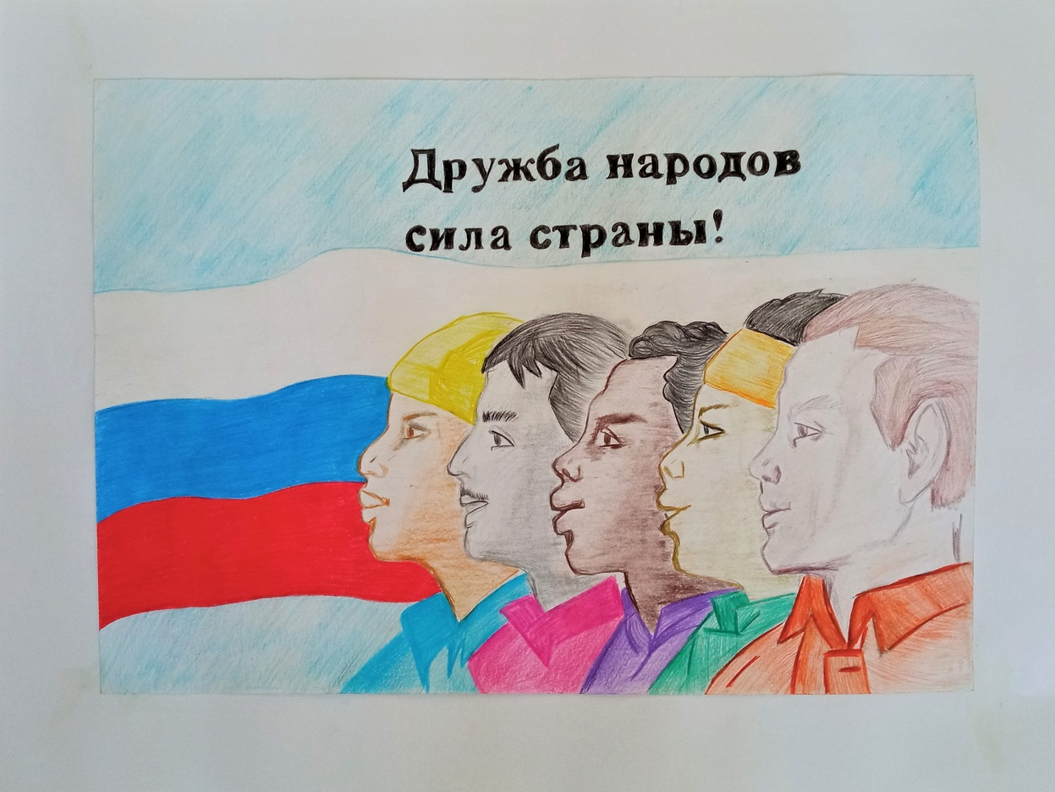
Игнатова Юлия
Строительный
факультет
3 место

